Slide 1
Cell Scope 使用指南
Beta0.1版本
邓皓宇
haoyu_deng@std.uestc.edu.cn

Slide 2
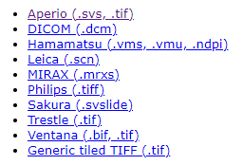
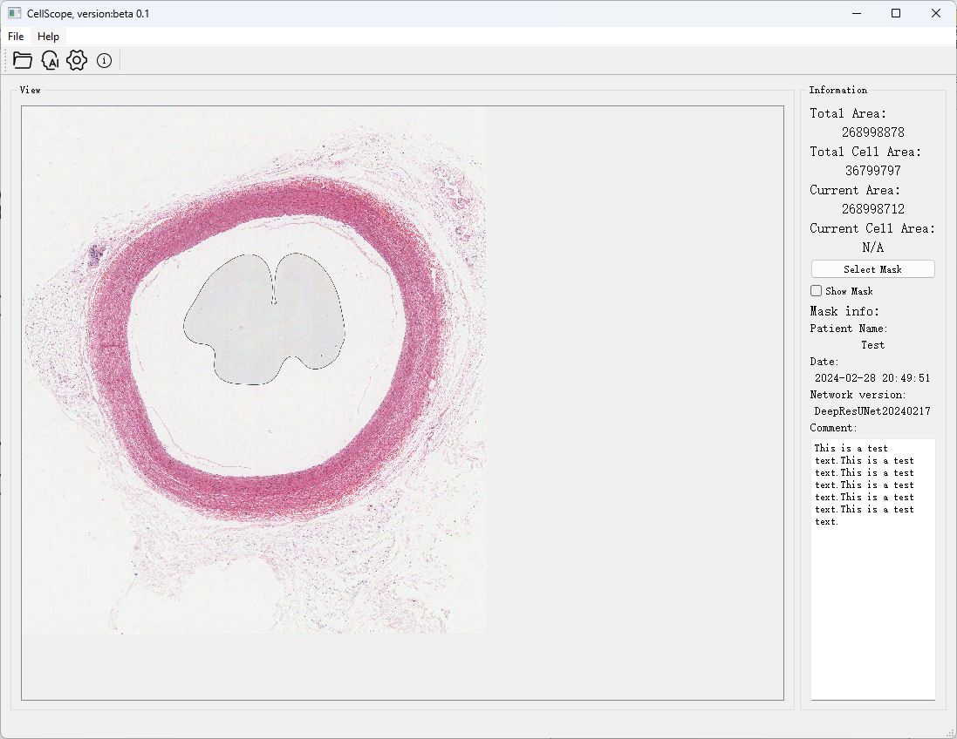
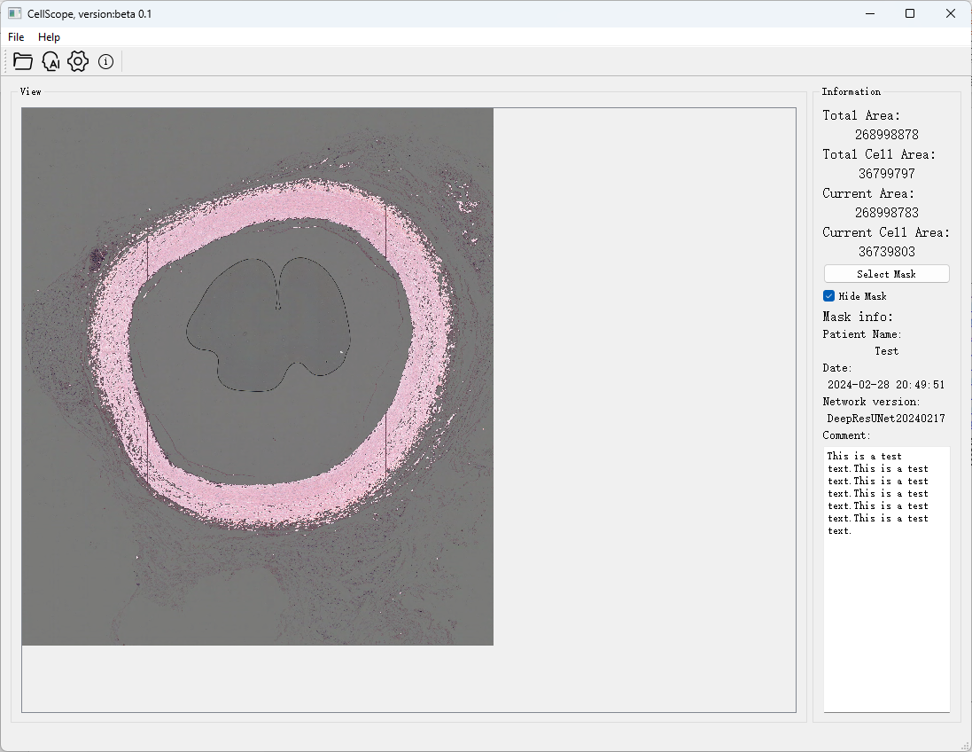
Beta0.1版本功能列表
浏览WSI(Whole Slide Image) 文件，支持格式包括：
使用神经网络进行分割
将分割结果（ aiscope 文件）与WSI图像一并浏览

Slide 3

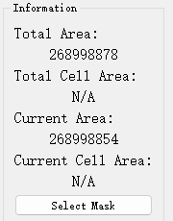
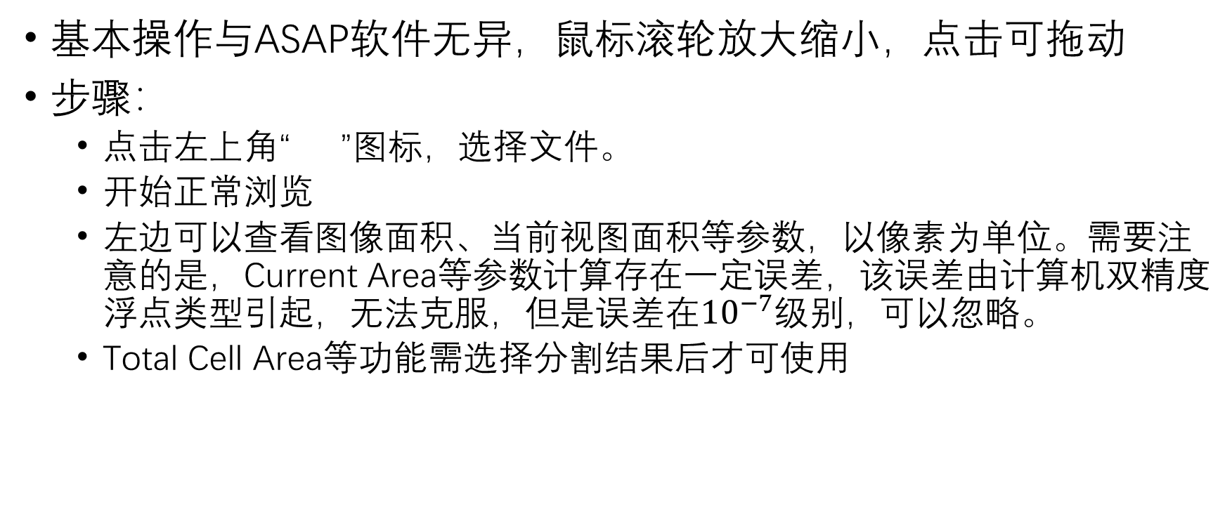
WSI(Whole Slide Image)浏览功能指南
基本操作与ASAP软件无异，鼠标滚轮放大缩小，点击可拖动
步骤：
点击左上角“ ”图标，选择文件。
开始正常浏览
左边可以查看图像面积、当前视图面积等参数，以像素为单位。需要注意的是，Current Area等参数计算存在一定误差，该误差由计算机双精度浮点类型引起，无法克服，但是误差在${10}^{−7}$级别，可以忽略。
Total Cell Area等功能需选择分割结果后才可使用

Slide 4
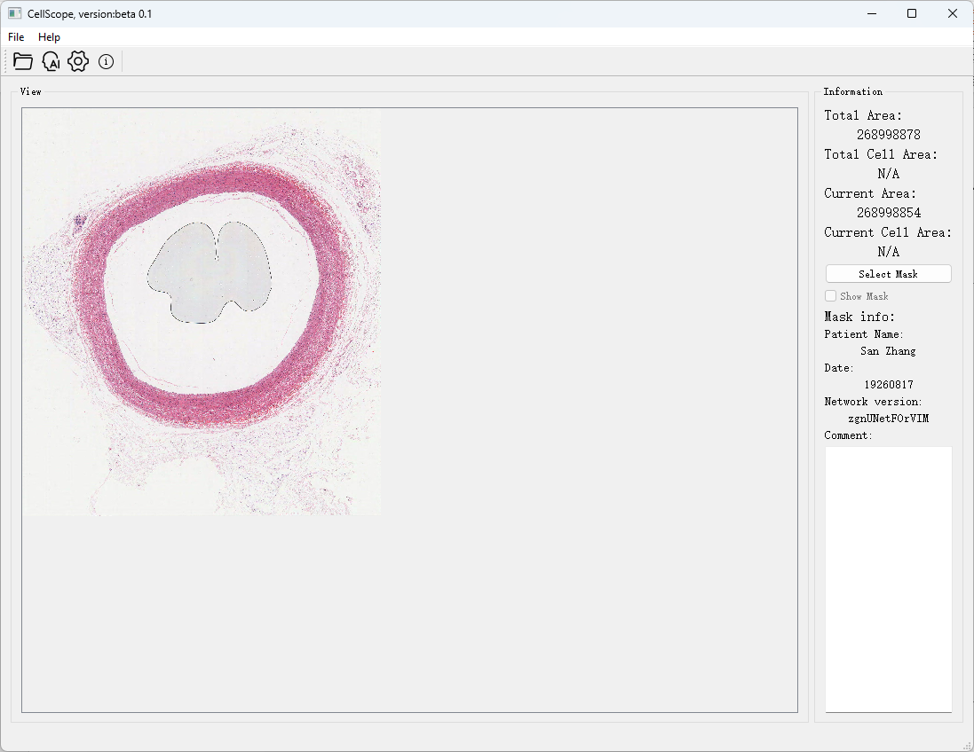
WSI(Whole Slide Image)浏览功能指南

Slide 5

使用神经网络进行分割功能
点击左上角“ ”图标，打开AI Assistant功能。
点击“Open”按钮选择待分割的WSI图像。
点击“Save to”选择分割结果(.aiscope格式)保存路径。
如有GPU，请勾选GPU Boost功能，Turbo Mode目前没作用。
选择合适的网络，如选择zgnUNetForVIM网络来进行VIM染色分割（zgn表示该网络由张国宁提供，UNet表示网络结构，VIM表示染色类型）。
填写相关信息，如病人姓名，日期，备注等。
点击Start 按钮开始分割，如有bug提示请带着日志联系开发者（日志获取方式稍后讲解）。
若需要暂停，可直接点击Pause，若需恢复，请点击Resume，注意：不是什么时候都能暂停的，不能暂停的时候会有对话框提示。
若需取消或者退出，请先暂停再取消或者退出。

Slide 6
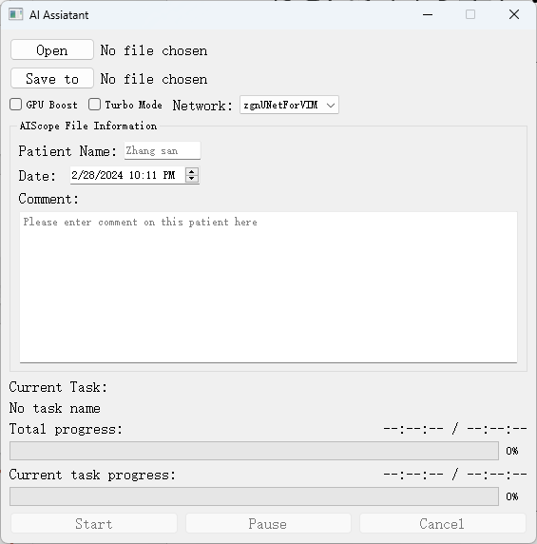
使用神经网络进行分割功能

Slide 7
分割结果查看
打开WSI文件（参考第三页），然后在右边的操作面板上点击“Select Mask”选择分割结果保存位置，分割结果以.aiscope结尾，软件会校验分割结果是否对应当前WSI文件。
勾选Show Mask 选择框开启Mask层的渲染，开启Mask层的渲染后可以查看当前视图的细胞面积等统计信息。
右边展示有在进行分割时填写的姓名日期等信息，辅助查看。

Slide 8
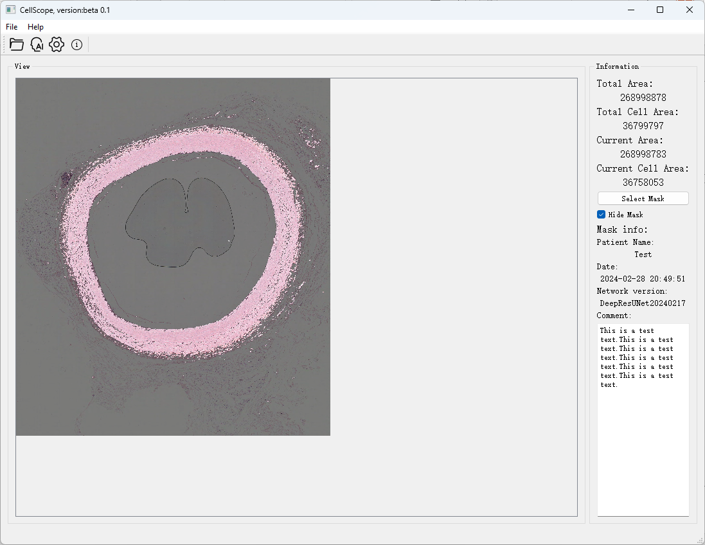
分割结果查看

Slide 9
错误日志获取
软件安装目录下有一个“Debug.bat”文件，双击运行可以以调试模式运行。调试模式下重新按照出错步骤进行操作！完成后，安装目录下会出现log.txt文件，该文件是日志文件，请将日志提交开发者以供定位bug。

